Slide 1

TRƯỜNG TIỂU HỌC ĐẠI ĐỒNG
Khoa học – Lớp 5
Bài 53
Cây con mọc lên từ hạt

Slide 2

KHỞI ĐỘNG

Slide 3
Chọn chữ cái trước câu trả lời đúng:
10
9
8
7
6
5
4
3
2
1
14
13
12
11
15
0
0
1. Hiện tượng đầu nhụy nhận được những hạt phấn của nhị gọi là gì?
a. Sự thụ phấn.
b. Sự thụ tinh.

Slide 4
Chọn chữ cái trước câu trả lời đúng:
10
9
8
7
6
5
4
3
2
1
14
13
12
11
15
0
0
Hợp tử phát triển thành gì?
a. Hạt.
b. Phôi.

Slide 5
Chọn chữ cái trước câu trả lời đúng:
10
9
8
7
6
5
4
3
2
1
14
13
12
11
15
0
0
Noãn phát triển thành gì?
a. Hạt.
b. Quả.

Slide 6
Khoa học
Cây con mọc lên từ hạt
Hoạt động 1: Thực hành tìm hiểu cấu tạo của hạt
* Thảo luận nhóm : Tách đôi hạt đậu, em hãy cho biết cấu tạo của hạt đậu?
H1

Slide 7
Phôi
vỏ
Chất dinh dưỡng
Cấu tạo của hạt: Gồm vỏ, phôi, chất dinh dưỡng dự trữ.

Slide 8
Khoa học:
Hoạt động 2: Quá trình hạt mọc thành cây

Slide 9




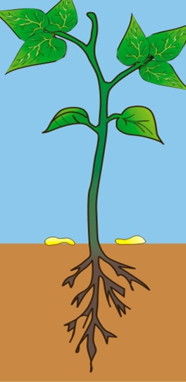
Mỗi thông tin trong khung chữ dưới đây ứng với hình nào?
2
3
4
5
6
a) Xung quanh rễ mầm mọc ra nhiều rễ con.
b) Hạt phình ra vì hút nước. Vỏ hạt nứt ra để rễ mầm nhú ra cắm xuống đất.
c) Hai lá mầm xoè ra. Chồi mầm lớn dần và sinh ra các lá mới.
d) Hai lá mầm teo dần rồi rụng xuống. Cây con bắt đầu đâm chồi, rễ mọc nhiều hơn.
e) Sau vài ngày, rễ mầm mọc nhiều hơn nữa, thân mầm lớn lên, dài ra và chui lên khỏi mặt đất .

Slide 10
Quá trình phát triển thành cây của hạt
2
3
4
5
6
b) Hạt phình ra vì hút nước. Vỏ hạt nứt ra để rễ mầm nhú ra cắm xuống đất.
a) Xung quanh rễ mầm mọc ra nhiều rễ con.
e) Sau vài ngày, rễ mầm mọc nhiều hơn nữa, thân mầm lớn lên, dài ra và chui lên khỏi mặt đất .
c) Hai lá mầm xoè ra. Chồi mầm lớn dần và sinh ra các lá mới.
d) Hai lá mầm teo dần rồi rụng xuống. Cây con bắt đầu đâm chồi, rễ mọc nhiều hơn.

Slide 11
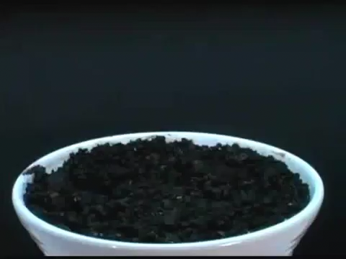
Xem phim: Hạt nảy mầm

Slide 12
Khoa học:
* Hãy trưng bày sản phẩm thí nghiệm và giới thiệu cách gieo hạt của mình theo các gợi ý sau:
+ Tên hạt được gieo.
+ Số hạt được gieo.
+ Số ngày gieo hạt.
+ Cách gieo hạt.
+ Kết quả.

Slide 13
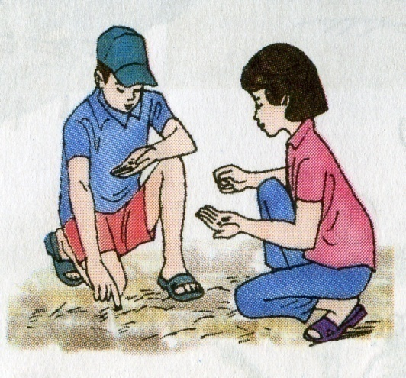
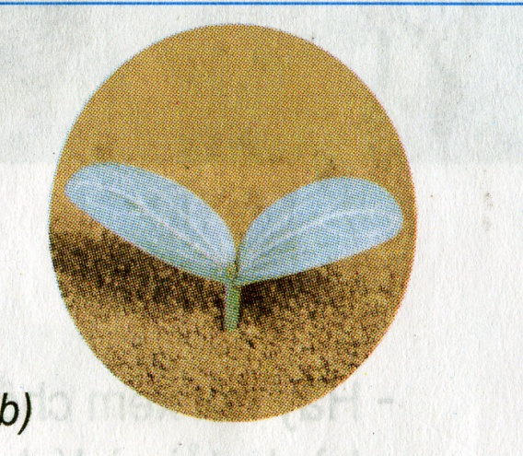
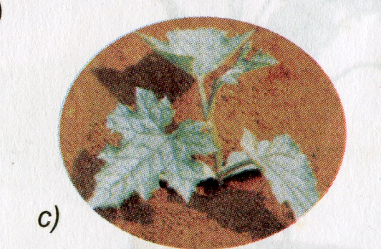

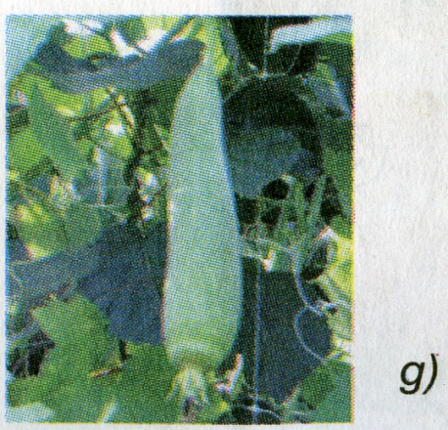
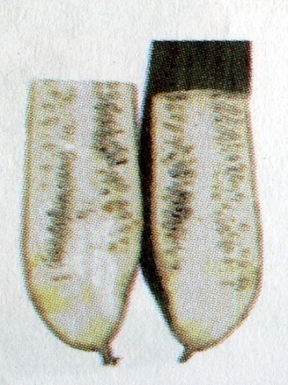
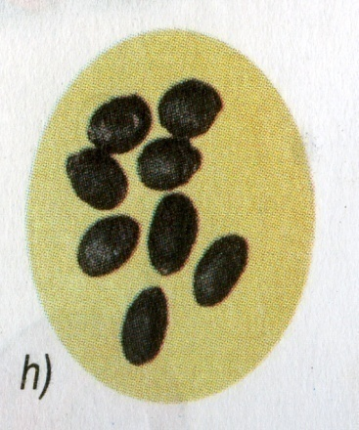
Hoạt động 3: Quá trình phát triển thành cây của hạt mướp
Nhóm 4. 3 phút .
Quan sát hình 7 SGK trang 109. Chỉ vào từng hình và nói về sự phát triển của hạt mướp từ khi được gieo xuống đất cho đến khi mọc thành cây, ra hoa, kết quả…
a)
g)
7
e)

Slide 14

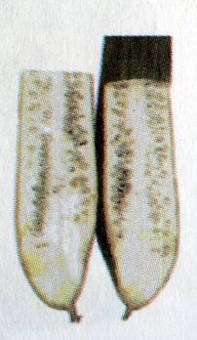



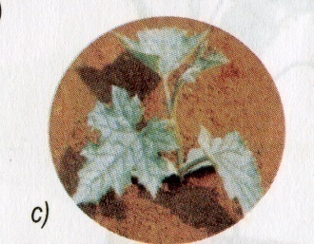

Quá trình phát triển thành cây của hạt mướp:
g)
a)
Quả mướp già bên trong ruột có rất nhiều hạt cứng.
Bắt đầu gieo hạt mướp xuống đất..
Hạt mướp đã già dùng để gieo trồng .
Sau vài ngày, rễ mầm mọc nhiều, thân mầm chui lên khỏi mặt đất với hai lá mầm.
Cây mướp phát triển mạnh , quả mướp lớn.
e)
Cây mướp ra hoa và kết quả.
Cây đâm chồi, mọc thêm nhiều lá mới.

Slide 15
TRÒ CHƠI
10
9
8
7
6
5
4
3
2
1
14
13
12
11
15
0
0
Hãy điền từ còn thiếu vào chỗ trống:
Hạt gồm vỏ, phôi và ......................
Điều kiện để hạt nảy mầm là có hạt giống tốt, ......... và nhiệt độ thích hợp.
Gieo hạt Hạt nảy mầm .................
chất dinh dưỡng
độ ẩm
Mọc cây con

Slide 16
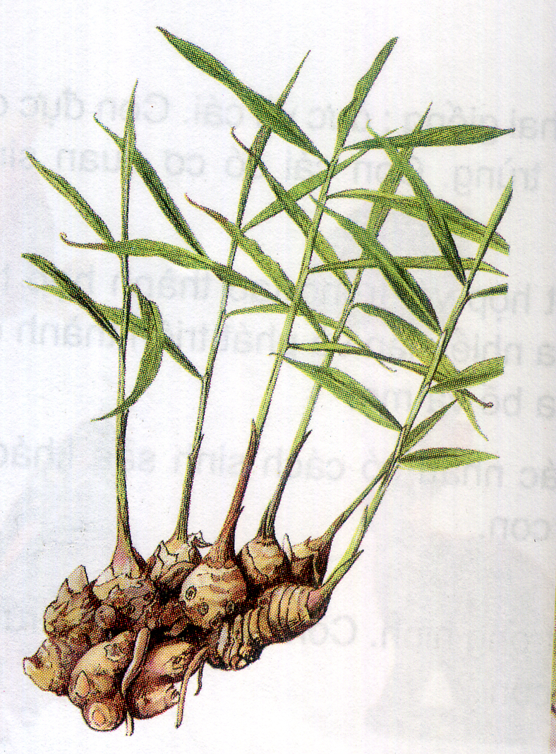
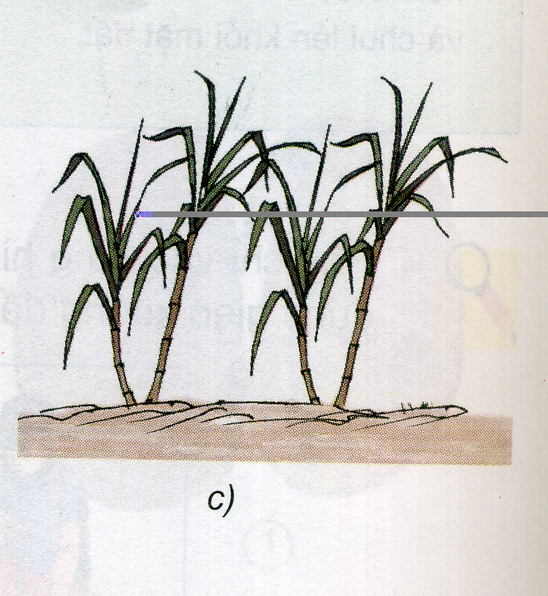

Cây nào sau đây mọc lên từ hạt?
Cây mía
Cây gừng
Cây lúa
Cây lúa

Slide 17
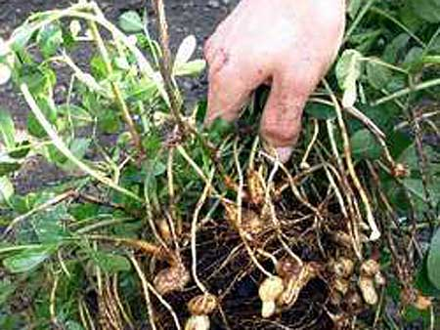
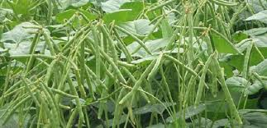
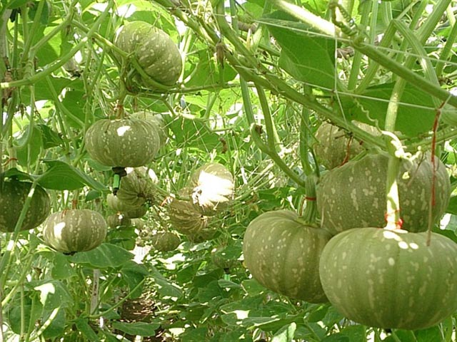
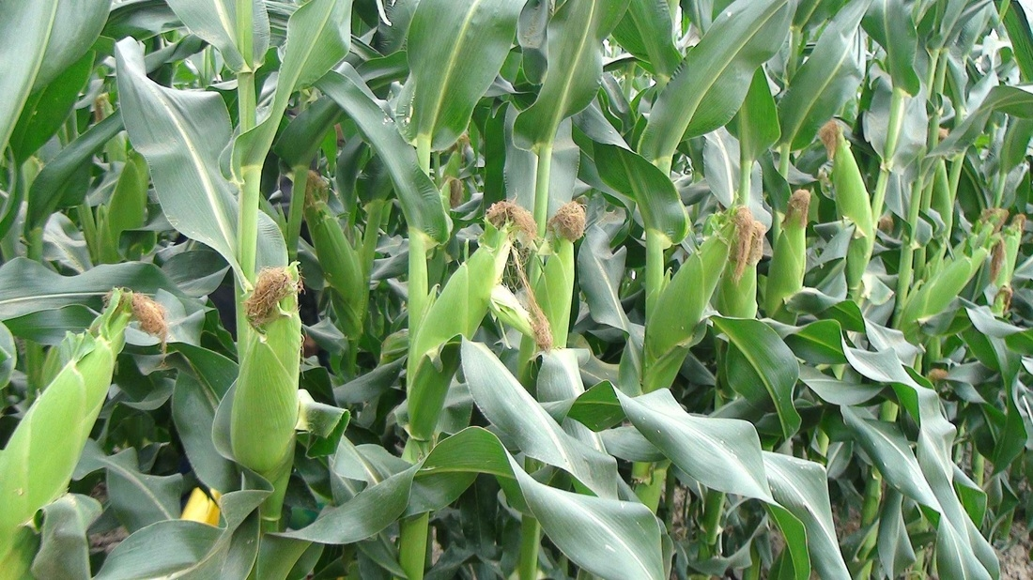
Đây là những cây gì? Chúng được mọc lên từ đâu?
1
2
3
4

Slide 18



CHÀO TẠM BIỆT
CÁC EM!

